Slide 1
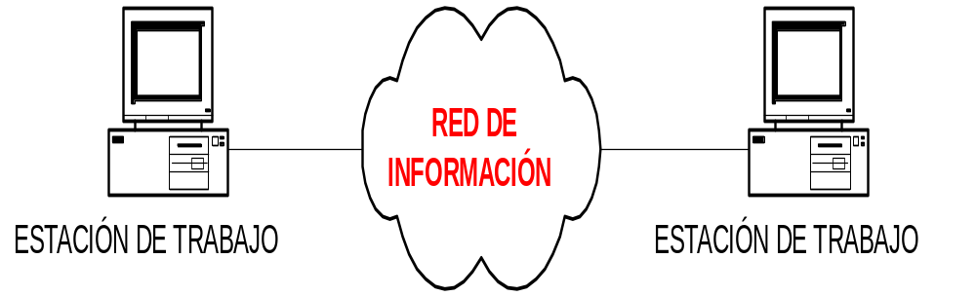
REDES DE INFORMACIÓN
LAN DE ACCESO ALEATORIO
Ingeniero ALEJANDRO ECHAZÚ
Ingeniero DIEGO ARES
aechazu@cnaus.com http://ale.cnaus.com

Slide 2
REDES CON CSMA/CD
ETHERNET 1.0 / 2.0
IEEE 802.3
AMBOS PUEDEN CONVIVIR PERO LA ESTACION QUE SOLO USE UNA NO PUEDE COMUNICARSE A TRAVÉS DE LA OTRA
EMPLEAN LA MISMA TECNOLOGÍA DE CONECTIVIDAD FÍSICA
CONEXIÓN DTE – RED
CONTROLADORA: FORMATEO, GENERACIÓN DE FCS, CODIFICACIÓN MANCHESTER, ETC.
TRANSCEIVER: MOD, DEMOD
EL FORMATO DE TRAMA MAC SOLO DIFIERE EN UN CAMPO

Slide 3
TRAMA
ETHERNET / IEEE 802.3
DATOS LLC
8B 6B 6B 2B 46/1500B 4B
Preámbulo
Dir Dir
Destino Origen
Tipo de Trama (1.0/2.0)
o
Longitud (802.3)
FCS
1518 BYTES MAX
7 PRIMEROS BYTES = 10101010
ÚLTIMO BYTE = 10101011 (INDICA EL COMIENZO)
En el campo de datos se agrega un campo de relleno para asegurar la longitud necesaria para la técnica de detección de colisiones.

Slide 4
CÓDIGO MANCHESTER BIFASE DIFERENCIAL
SIEMPRE TRANSICIÓN EN LA MITAD DEL INTERVALO DE BIT (IB).
SI “0” ADEMÁS HAY TRANSICIÓN EN EL INICIO DE IB.
SI “1” NO TRANSICIÓN EN EL INICIO DE IB.
1
0
1
1
0
IB

Slide 5
DETECCIÓN DE COLISIONES
ALGORITMO EXPONENCIAL BINARIO PARA TRATAMIENTO DE COLISIONES
SIRVE PARA EL CÁLCULO DEL TIEMPO DE ESPERA LUEGO DE UNA COLISIÓN.
FÓRMULA
  Colisión i nro de ranuras entre 0 y (2i – 1)
  Ranura de espera = RTT máx de 51,2 microseg
  Nro máx de ranuras = 1023
EJEMPLO:
  si 1er colisión se elige aleatoriamente un nro de ranura entre 0 y 1
  Si 2da colisión se elige aleatoriamente un nro de ranura entre 0 y 3

Slide 6


TIPOS DE ETHERNET BÁSICA
10B2 (COAXIL FINO)
185 MTS MAXIMO POR SEGMENTO
TERMINADOR
50 OHMS
CONECTOR T-BNC
TARJETA DE RED (NIC) INCLUYE CONTROLADORA Y TRANSCEIVER
COAXIL 50 OHMS RG-58
NRO MAX DE NODOS POR SEGMENTO: 30
NRO MAX DE REPEATERS: 4
LONGITUD MÁXIMA DEL SEGMENTO: 740 MTS
MÁS ECONÓMICA

Slide 7
TIPOS DE ETHERNET BÁSICA
10B5 (COAXIL GRUESO)
500 MTS MAXIMO POR SEGMENTO
CONECTOR VAMPIRO
TERMINADOR
50 OHMS
CONECTOR VAMPIRO INCLUYE TRANSCEIVER
TARJETA DE RED (NIC) INCLUYE CONTROLADORA
INTERFASE AUI (CABLE CON CONECTOR DB15) ENTRE CONTROLADORA Y TRANSCEIVER. 50 MTS DE LONGITUD MÁXIMA DEL CABLE.
COAXIL 50 OHMS
NRO MAX DE NODOS POR SEGMENTO: 100
NRO MAX DE REPEATERS: 4
LONGITUD MÁXIMA DEL SEGMENTO: 2500 MTS

Slide 8
INTERFASE AUI
Controladora
ETHERNET
DB-15
DB-15
Transceiver
AUI
SEÑALES
TX
RX
GND
PWR
CS
CD
AUI
MEDIO COM
50 MTS MÁX

Slide 9
TIPOS DE ETHERNET BÁSICA
10BT (PAR TRENZADO NO BLINDADO UTP)
HUB
100 MTS DE LONG MÁX
CONECTOR RJ-45
TARJETA DE RED (NIC) INCLUYE CONTROLADORA Y TRANSCEIVER
NRO MAX DE REPEATERS: 4
UTP 100 OHMS
CATEGORÍA 3: AB HASTA 16 MHZ
CATEGORÍA 4: AB HASTA 20 MHZ
CATEGORÍA 5: AB HASTA 100 MHZ (EXTIENDE HASTA 100 MBPS)
CONOCIDO COMO CABLEADO ESTRUCTURADO
MÁS ECONÓMICO Y FLEXIBLE
NORMAS EIA/TIA 568 Y 570
PAR TRENZADO SE PUEDE COMPARTIR CON TELEFONÍA

Slide 10
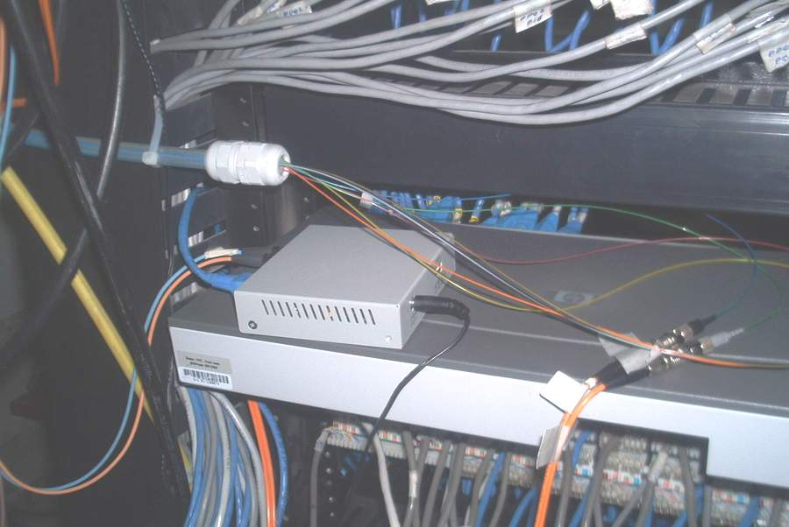
TIPOS DE ETHERNET BÁSICA
10B-F (FIBRA ÓPTICA)
ESPECIFICACIONES
  10 B-FP (PASIVA): ESTRELLA PASIVA CON 1 KM POR SEGMENTO.
  10 B-FL (ENLACE): ENLACE PUNTO A PUNTO ENTRE ESTACIONES O REPETIDORES A 2 KM MÁXIMO.
  10 B-FB (TRONCAL): ENLACE PUNTO A PUNTO ENTRE REPETIDORES A 2 KM MÁXIMO.
USO DE UN PAR DE FO POR CADA ENLACE (TX/RX)

Slide 11
LAN DE ALTA VELOCIDAD
FAST ETHERNET
OBJETIVO = AUMENTO DE VELOCIDAD MANTENIENDO LO EXISTENTE (CABLEADO, MAC Y FORMATOS)
100BT4 -------- UTP 3
EMPLEA 4 PARES
100BT
100BX --------- UTP 5 (100B-TX) Y FO (100B-FX)
100B VG ANY LAN (IEEE 802.12)
VG = GRADO DE VOZ (BÁSICAMENTE UTP 3, PERO TAMBIÉN UTP 4, 5, STP O FO)
ANY LAN = CONFIGURAR PARA INTERREDES CON CUALQUIER TIPO DE LAN
MAC DISTINTO DE OTRAS ETHERNET
PERMITE GRANDES REDES SIN PUENTES
PDU VARIABLE PARA CONEXIÓN DISTINTAS LAN

Slide 12
LAN DE ALTA VELOCIDAD
ETHERNET CONMUTADA
BASE = NO DIFUSIÓN A TODOS LOS INTEGRANTES DEL SEGMENTO
INTELIGENCIA EN EL HUB = SWITCH.
APRENDIZAJE DE DIRECCIONES PARA CADA UNO DE SUS PUERTOS.
ARMA TABLA DE RUTEO.
VENTAJA: SE HACE MÁS DE 1 TRANSFERENCIA POR EL HUB
MANEJO DE COLISIONES CON 1 PAR ADICIONAL DEL UTP

Slide 13

SWITCHED ETHERNET
SEGMENTED WORKGROUP
10BASE T BANDWIDTH TO EVERY WORKSTATION

Slide 14
FLUJO DE DATOS DENTRO DEL SWITCH
SWITCH
MATRIZ DE SWITCHING
PAQUETE DE DATOS 1
PROCESADOR DE BOCA
PAQUETE DE DATOS 2

Slide 15
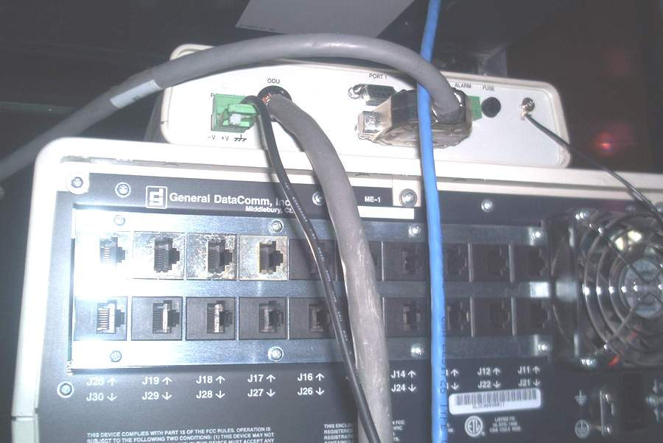
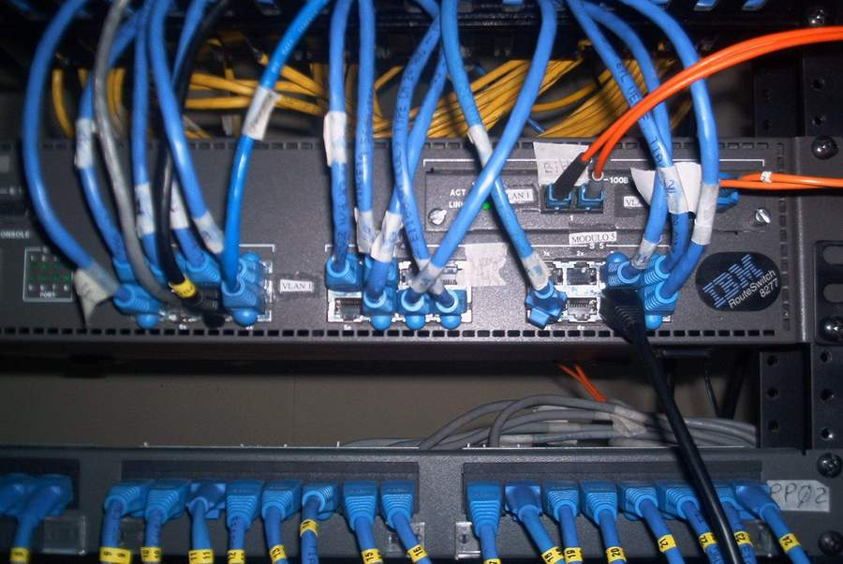
SWITCH

Slide 16
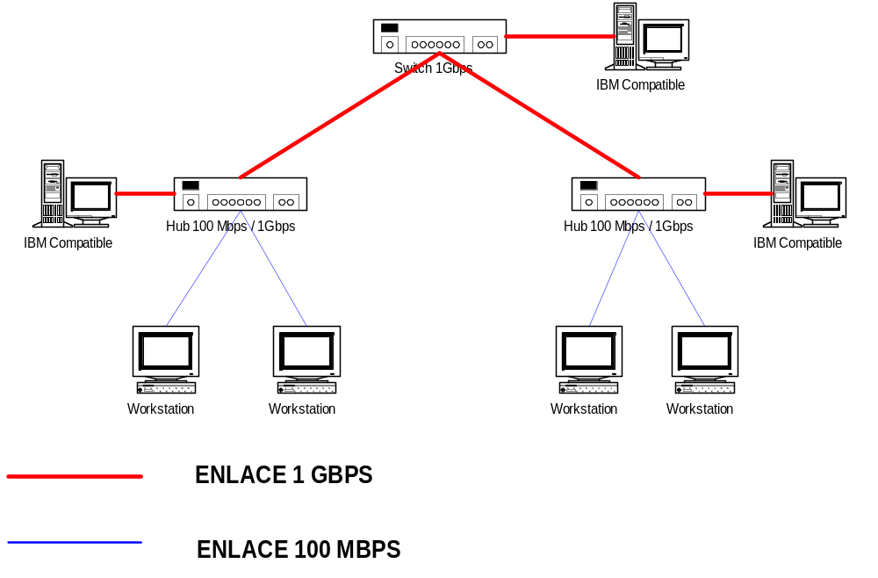
LAN DE ALTA VELOCIDAD
GIGABIT ETHERNET
RECOMENDACIÓN 802.3Z IEEE, DE 1GBPS
1000 B-SX: FO MULTIMODO, 275 O 550 M
1000 B-LX: FO MULTIMODO, 550 M O MONOMODO, 5 KM
1000 B-CX: LATIGUILLOS CU, 25 M
1000 B-T: 4 PARES NO APANTALLADOS TIPO 5, 1000 M

